Slide 2
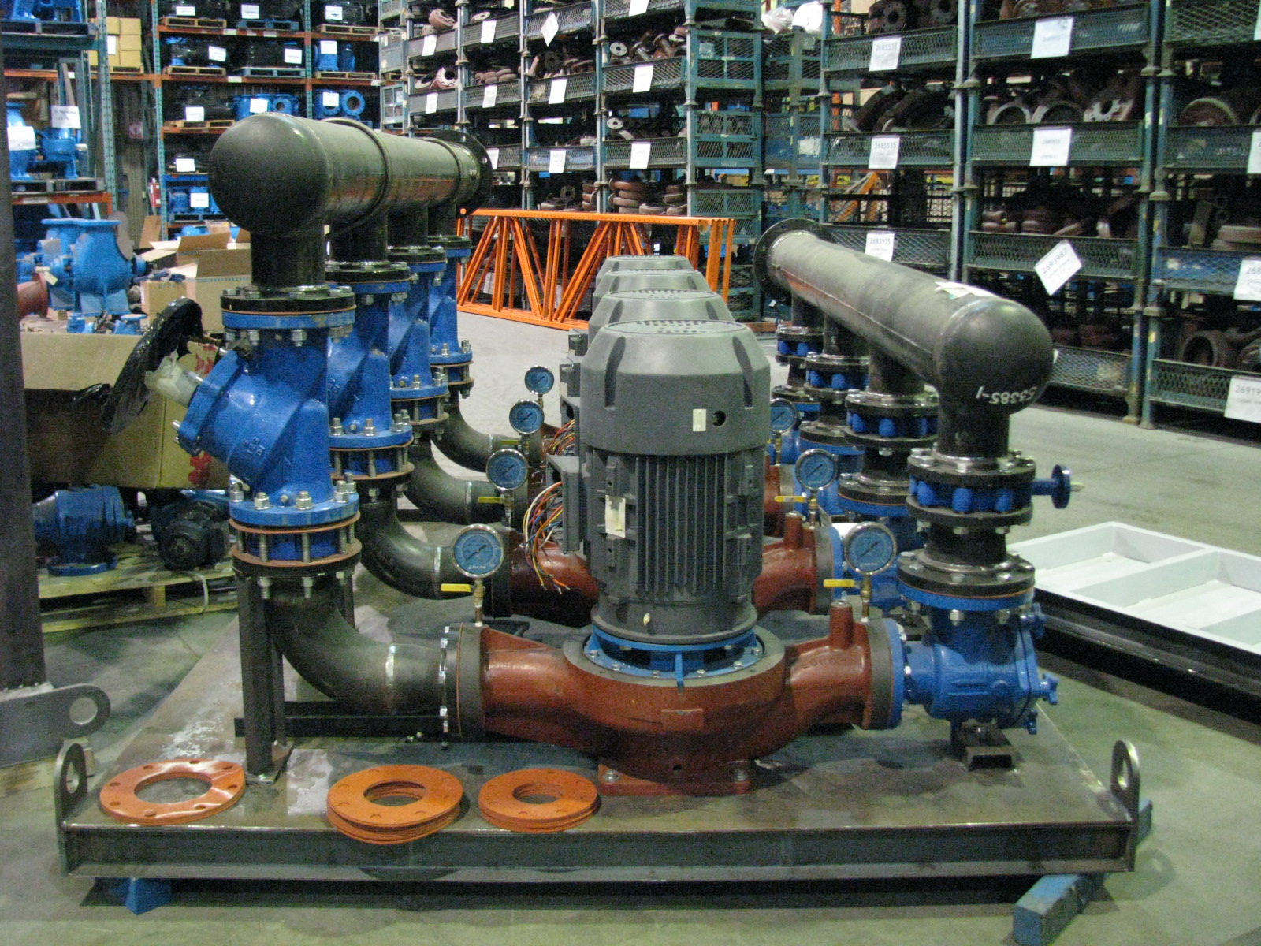

Slide 6
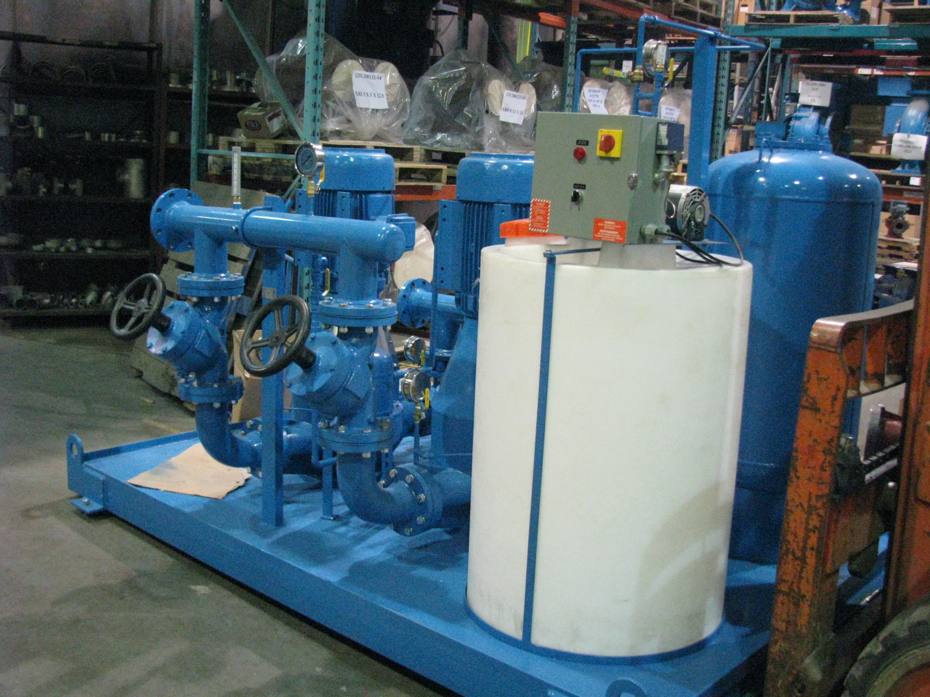

Slide 7
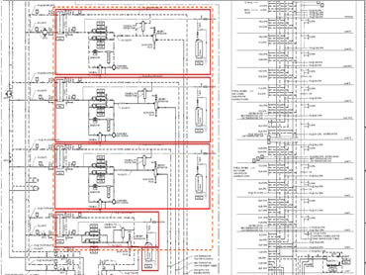
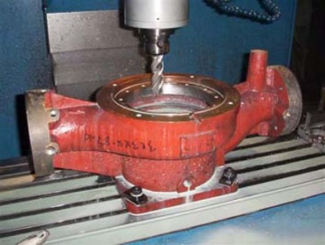
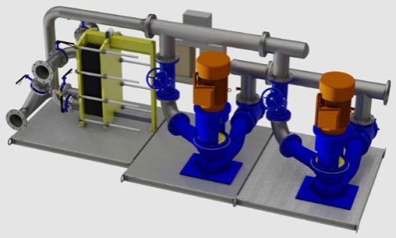
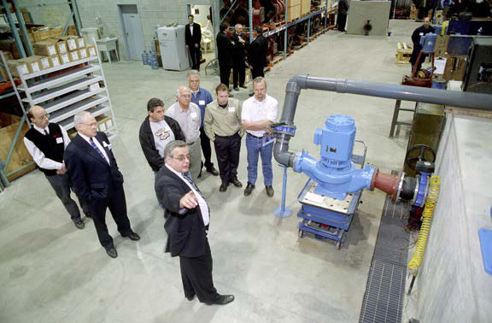
Requerimientos para cotizar un Skid Package
Qué necesitamos ?
1.1 Sistema PID
1.2 Información de bombas, tanques e Intercambiadores de calor
1.3 Información técnica de productos no Flo Fab,
ejem. Boilers, Chillers, etc...
1.4 Skids footprint
1.5 Footprint del cuarto mecánico
1.6 Detalles de la secuencia de control
Quality Control
Todas las bombas son probadas en fábrica y prueba de funcionamiento certificado disponible cuando es solicitado por el cliente.
Zona de prueba hasta 400 HP y 27,000 galones con instrumentos calibrados...
2.1 Sistemas de calefacción y enfriamiento
2.2 Modulos HC estarán compuestos por 2 bombas, panel de control de VFD, tanque de expansión, separador de aire, alimentador de químicos, y sistema de glicol (opcional), válvulas de balanceo, válvulas de aislamiento, balancing valves, isolation valves, salidas de aire y conexiones de drenaje, válvulas multifunción, difusores de succión o filtros Y, interconexciones de cabezales de acero 40. Todos los componentes en el paquete están montados en una base de acero con lengüetas de elevación.

Slide 8
Skid Advantages
- Solución para ambos casos: Construcción nueva y renovación.
^{-Facilidad de expansión de} ^{módulos}
^{En el futuro}
-Un solo punto de responsabilidad
-Un solo punto de contacto
-Un solo punto de aprobación para todo el proyecto
-Finanzas : Reducción de costos para
Todos: contratista/Ingeniero/Usuario final.
Reducción del espacio debido a la optimización del espacio utilizado.
-Ahorro tiempo-costo debido a la construcción en paralelo del skid con respecto a la construcción del edificio
-Ahorro de problemas a nivel logística, coordinación, manejo de proyectos, etc
-Ahorro de dinero debido a que no existen componentes extras ni sobras al final de la construcción del skid
-Ahorro de tiempos ya que se evitan la falta de accesorios, partes defectuosas, partes incorrectas ordenas, etc.
-Calidad: ensamblado en un ambiente controlado, por técnicos certificados
^{-Cableado y probado en} fábrica antes de salir. Resultado: plug and play.
-Seguridad: debido a la construcción en fábrica, el índice de pérdidas en tiempos (hora-hombre), se reducen al mínimo.

Slide 9
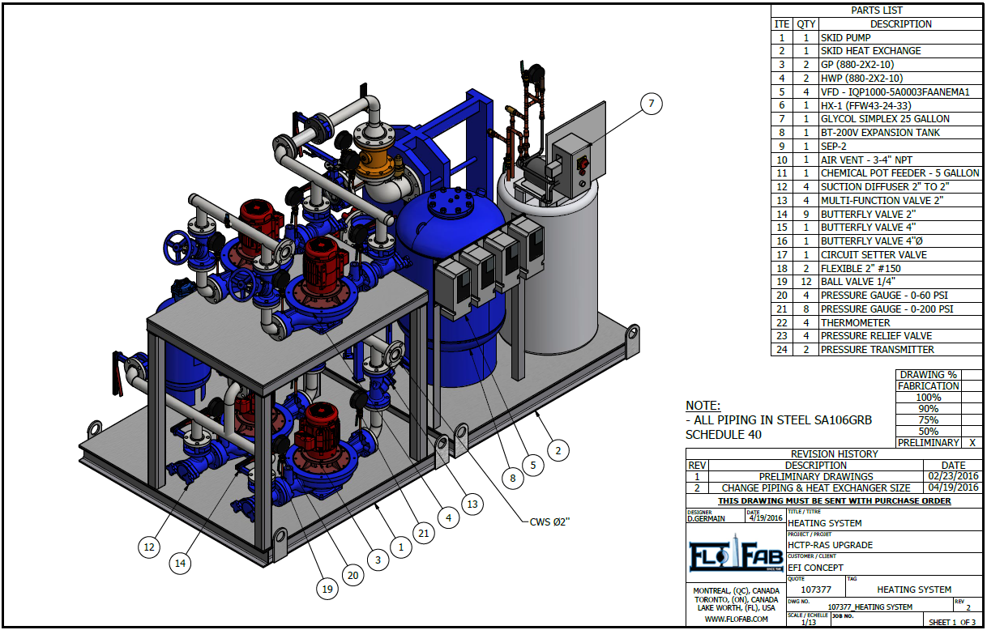

Slide 10
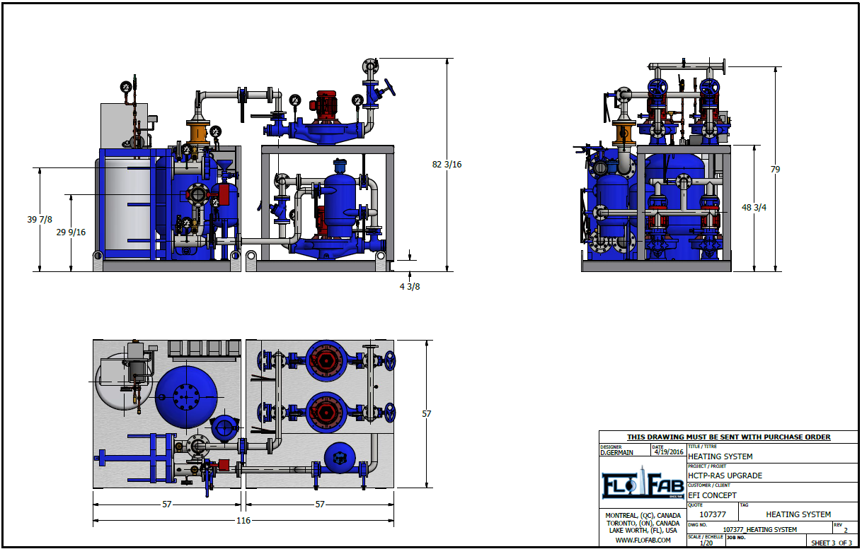

Slide 12
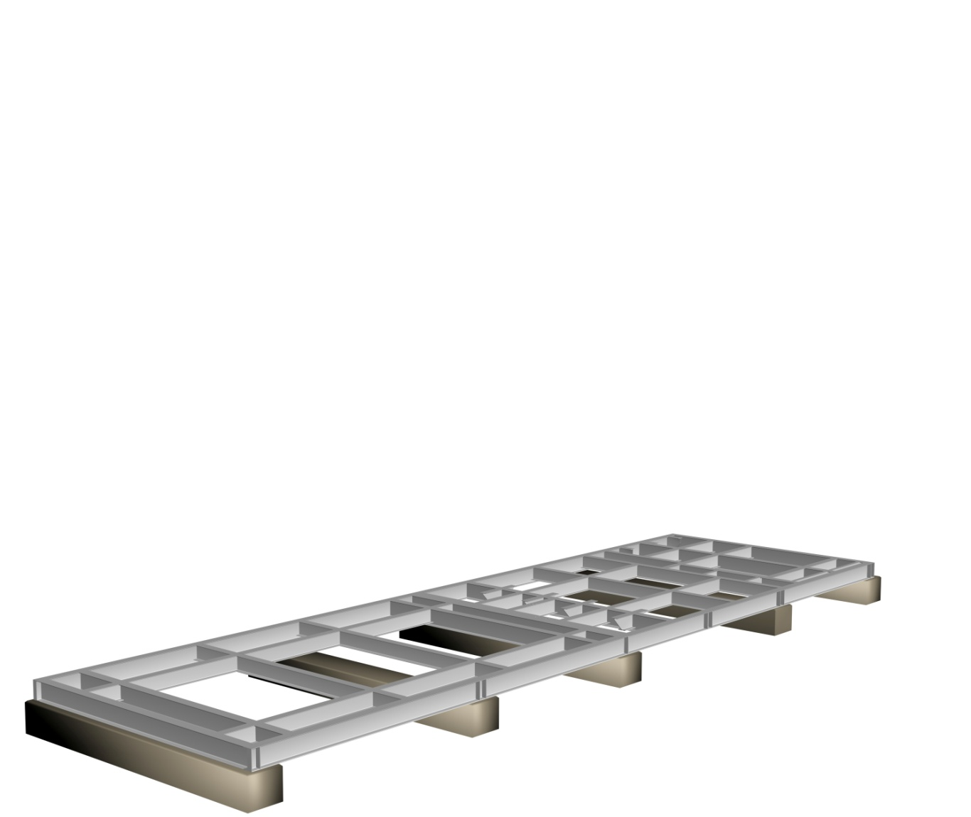
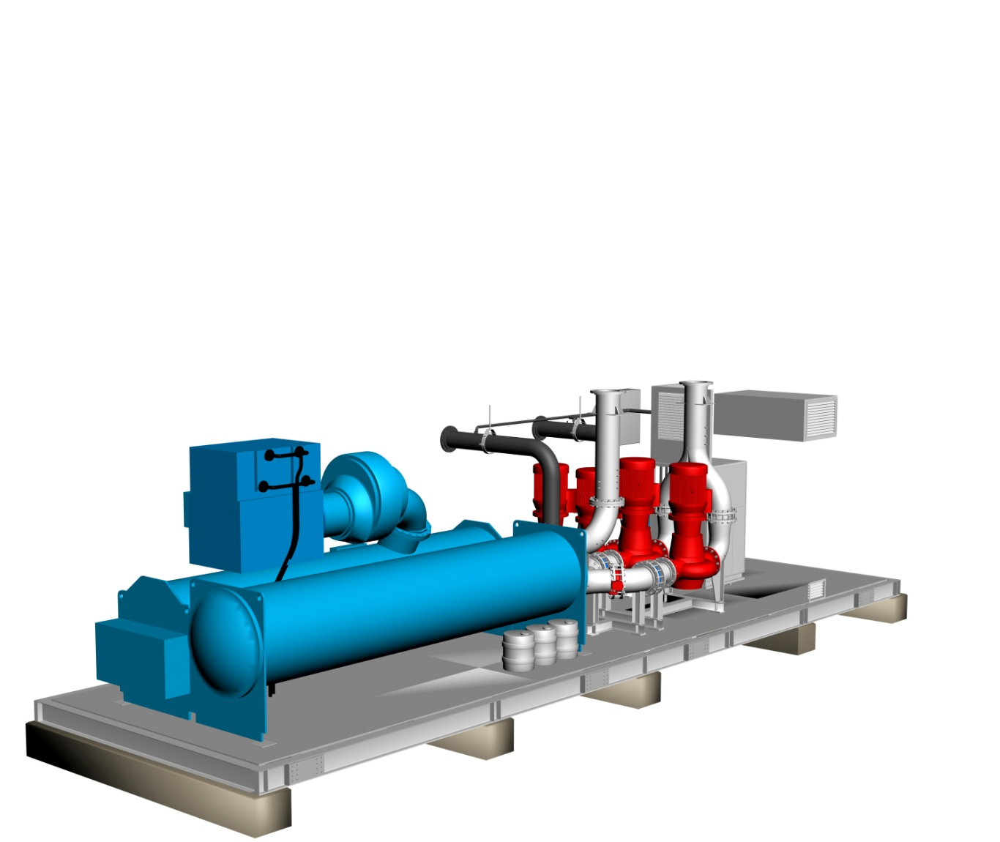
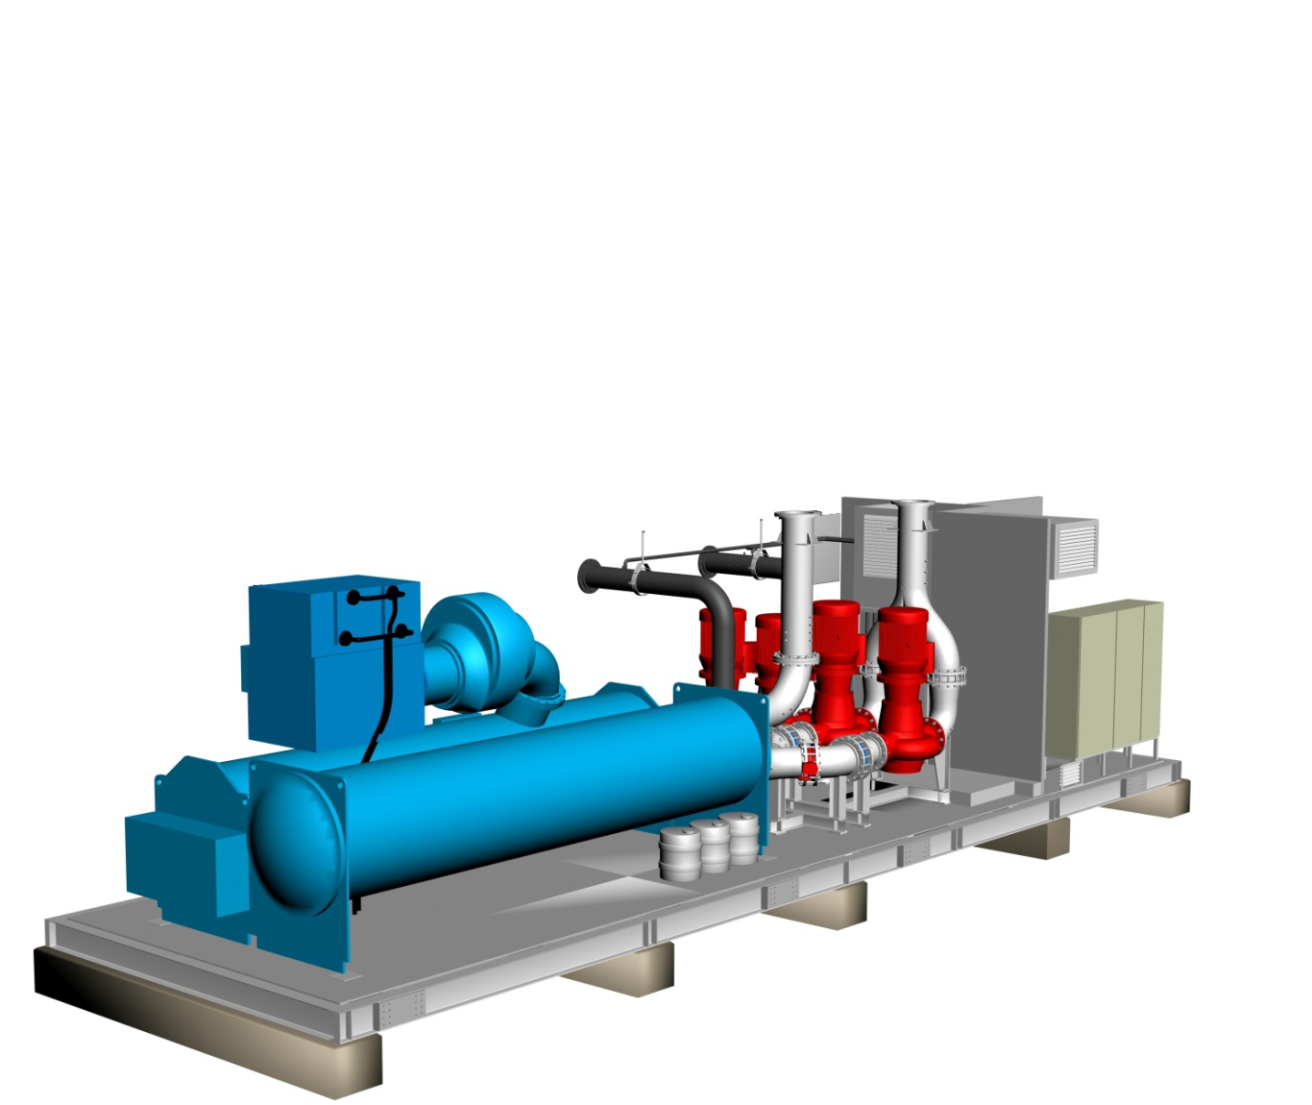
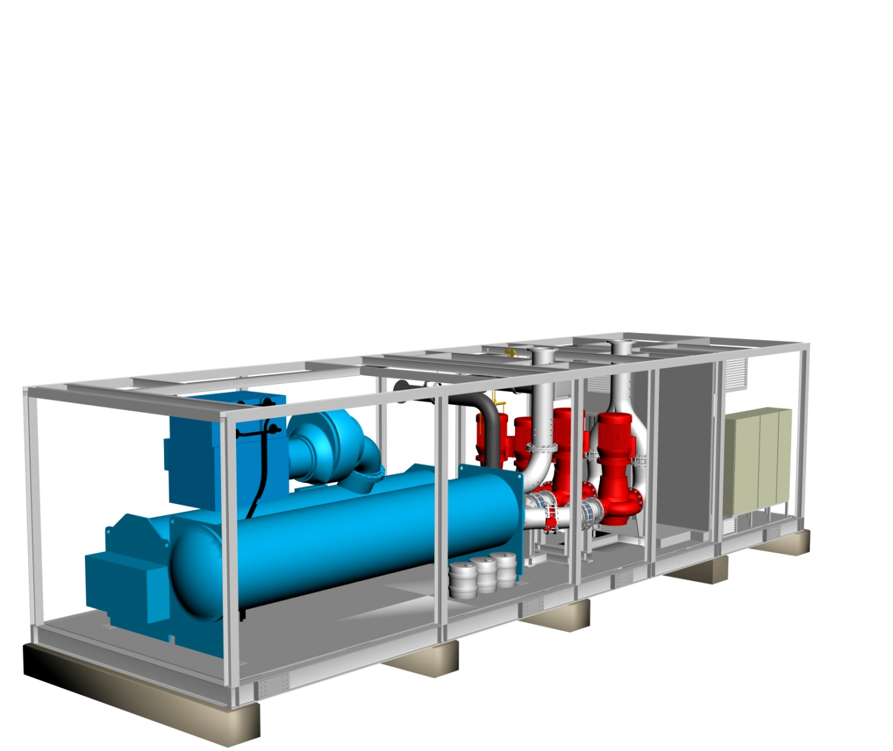
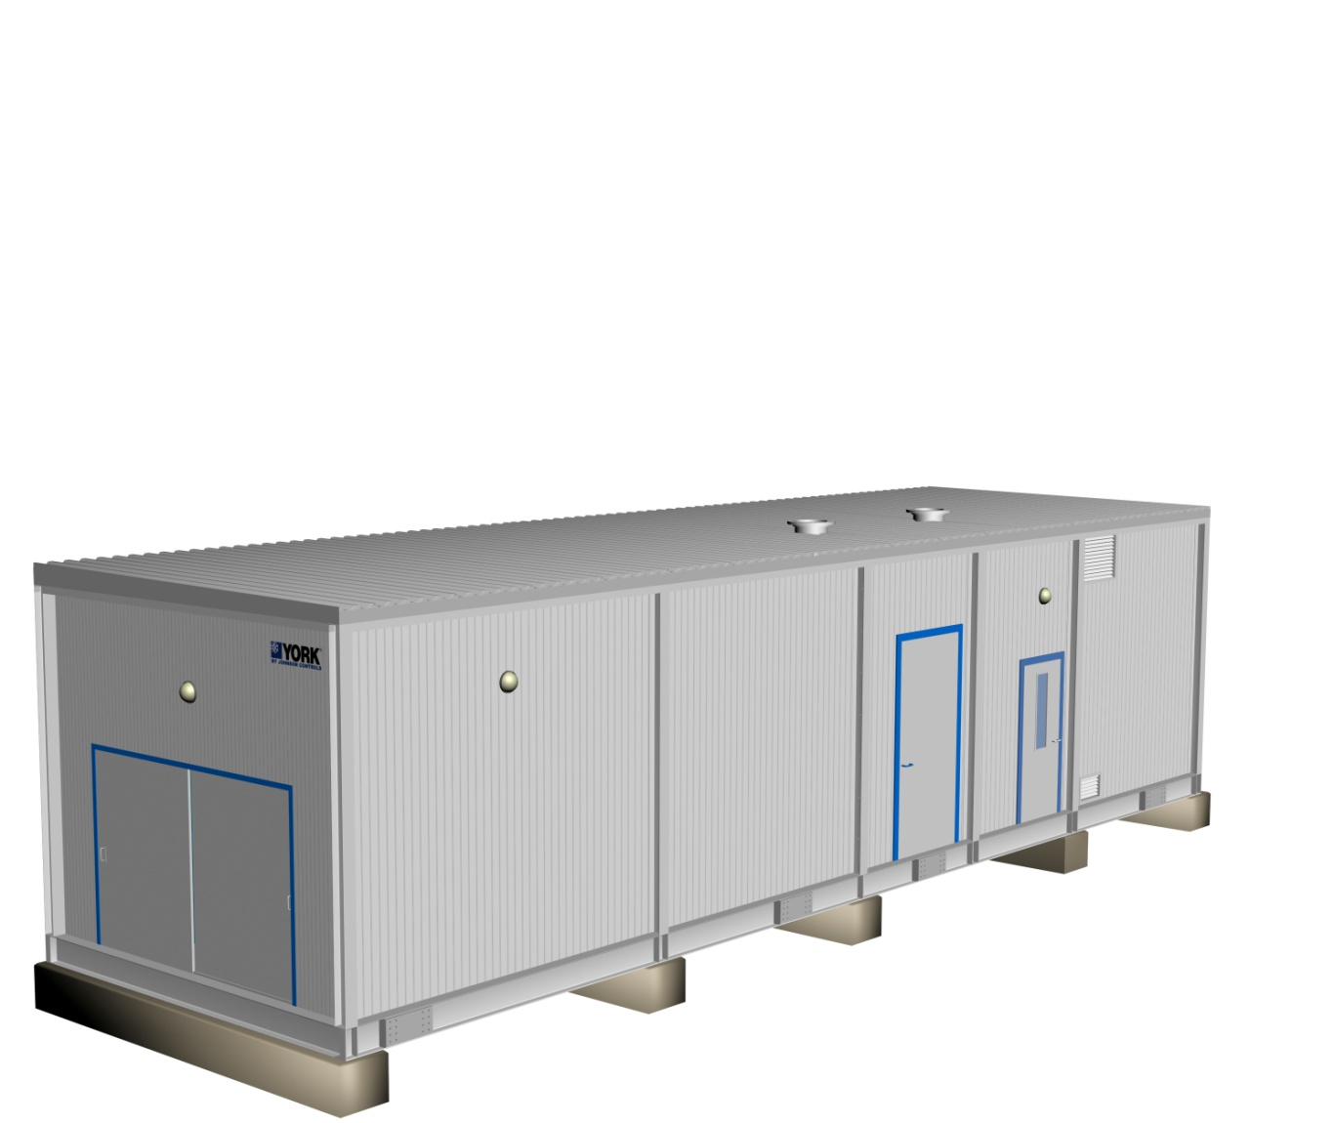
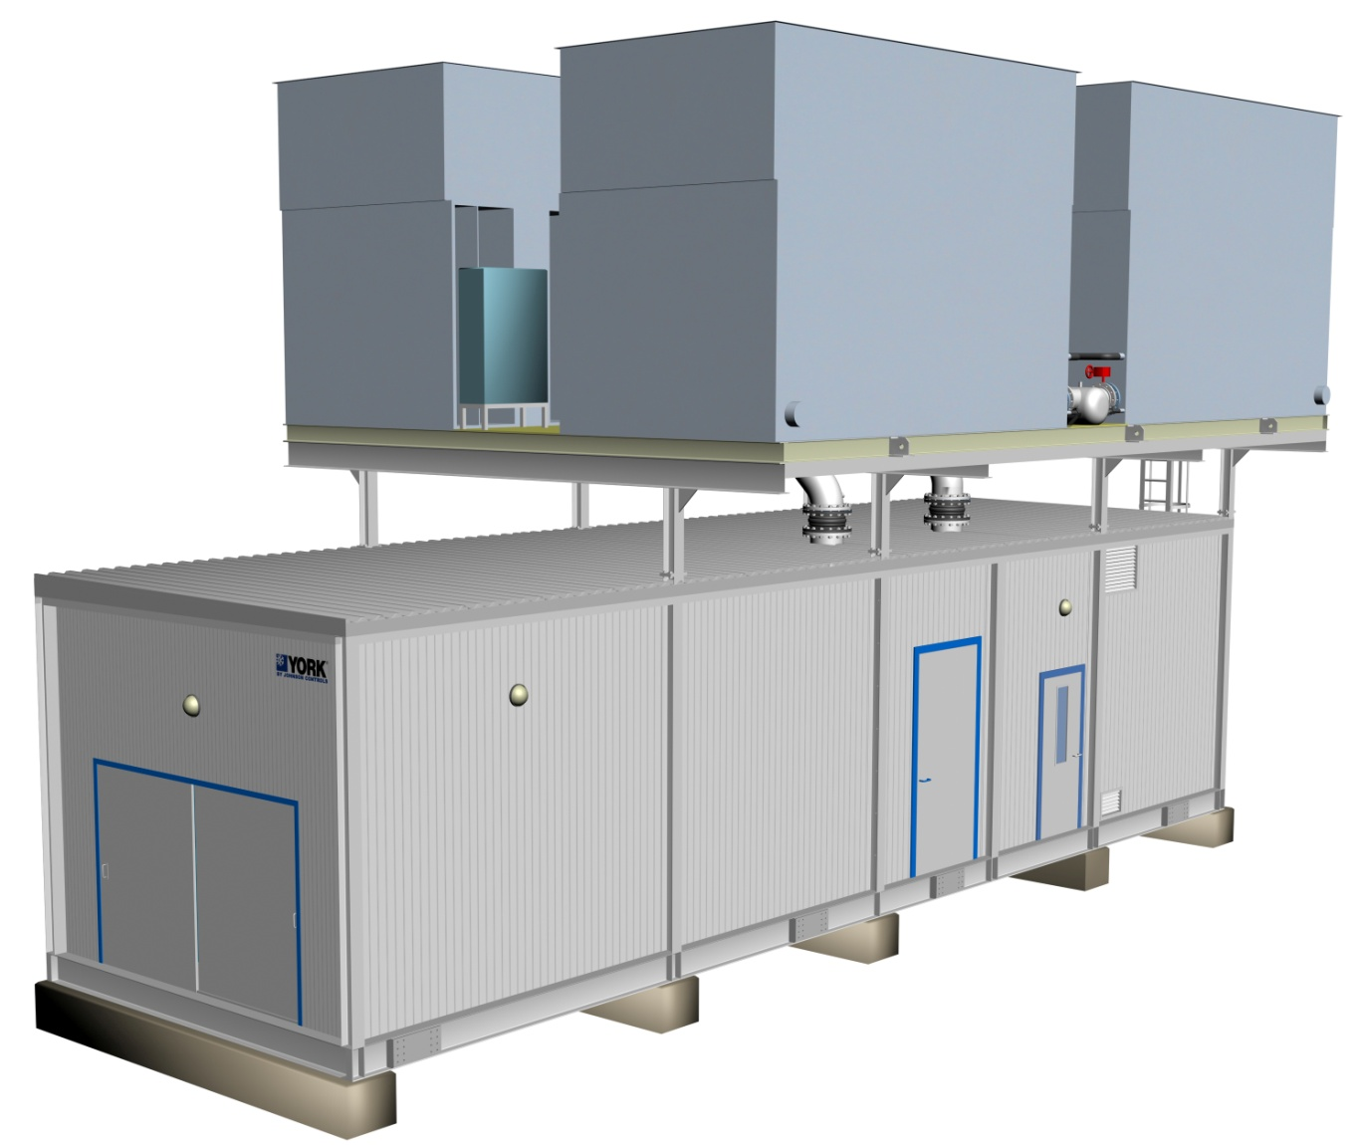
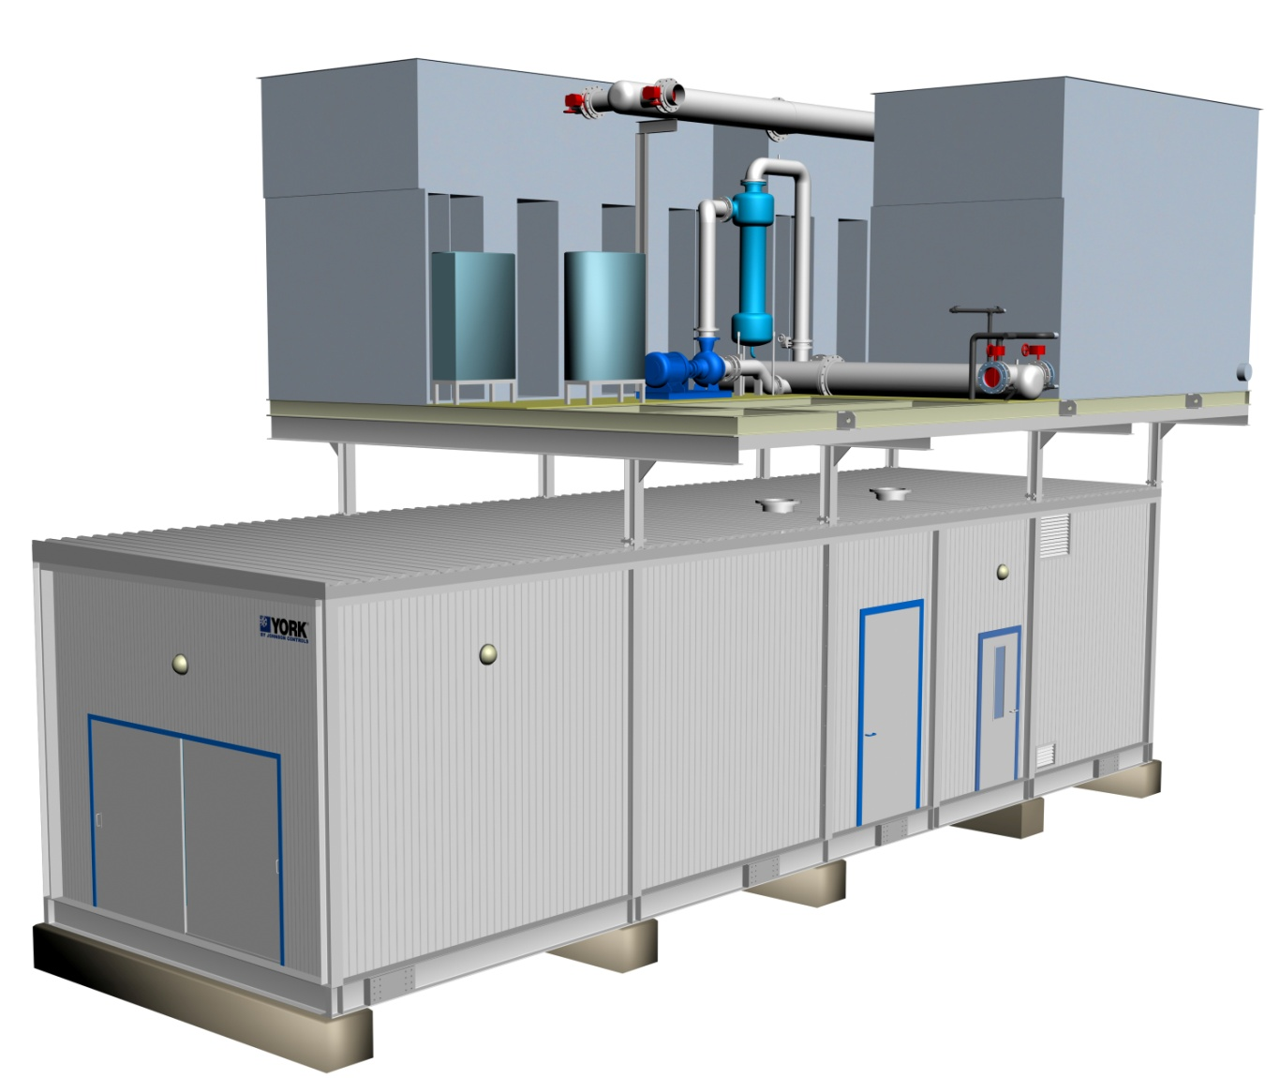
Modularized Packaged Chilling System
Produced within Controlled Environment :
Manufactured, Not Constructed
Proven Engineered Design and Fabrication Standards
Strict Quality Control
Controlled Environment with High Safety Standards
Established Knowledgeable Skilled Workforce
Job Site Progress / Conditions Irrelevant to Production
Notes:
12

Slide 13
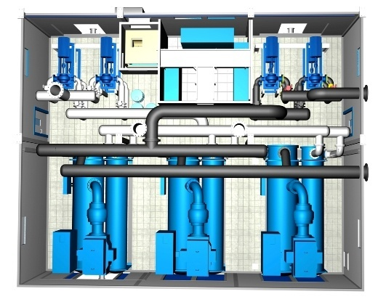
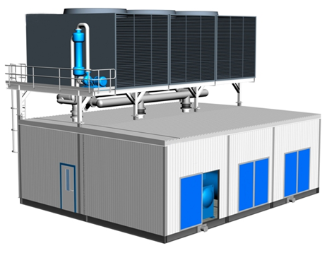
Multiple Chillers

Slide 14
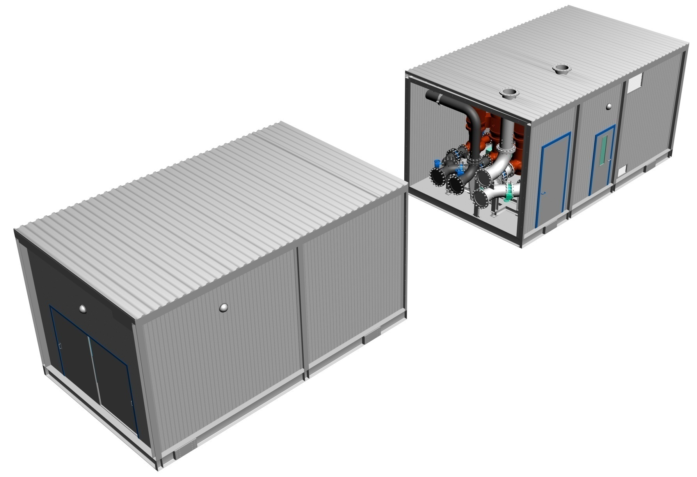
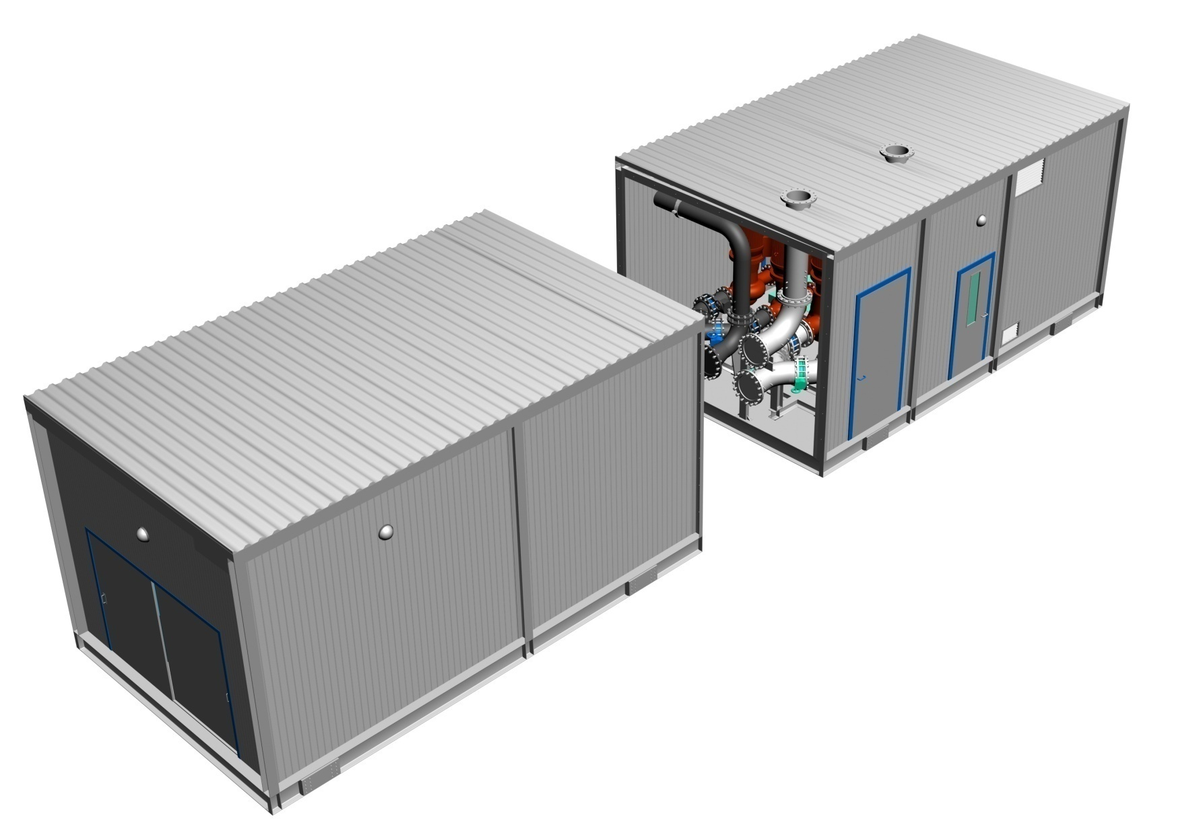
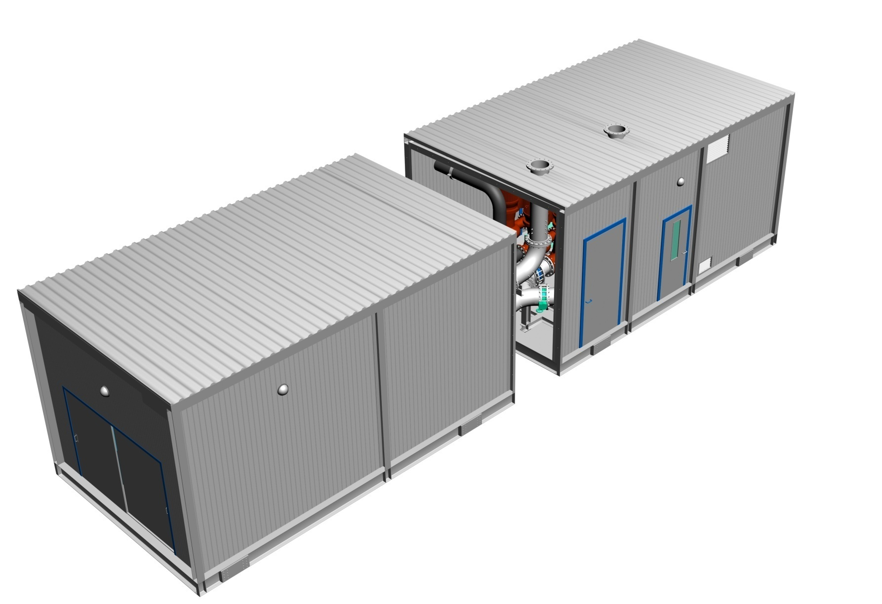
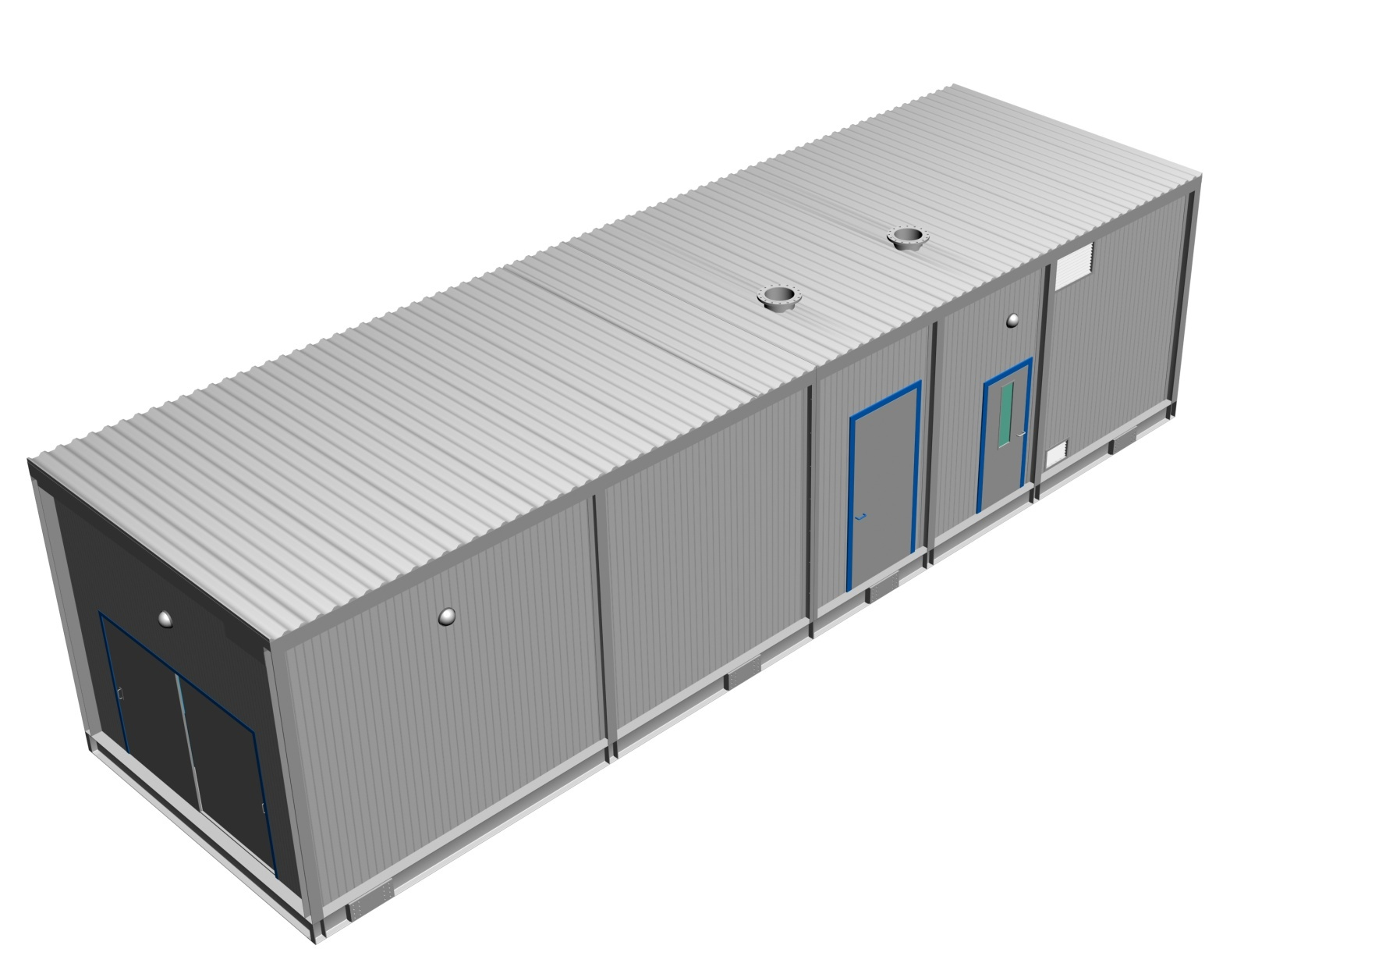
Shipping Split
For module lengths > 12m
Notes:
14

Slide 15
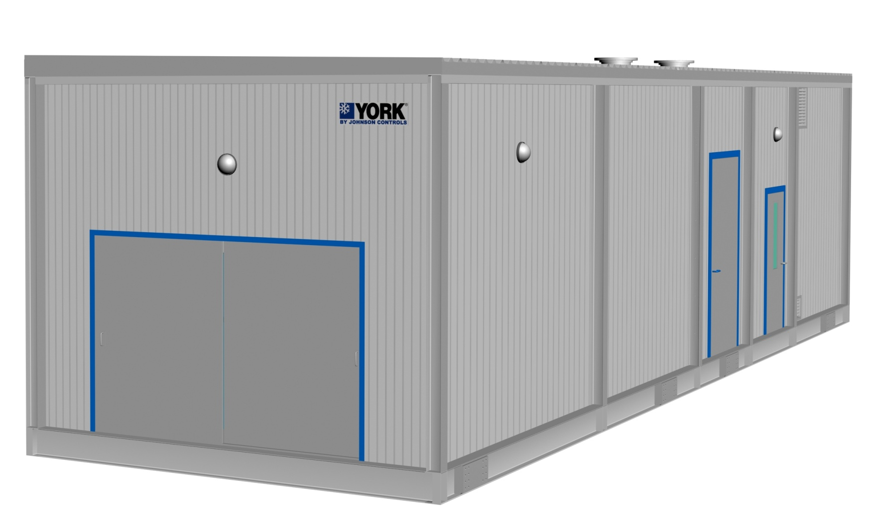
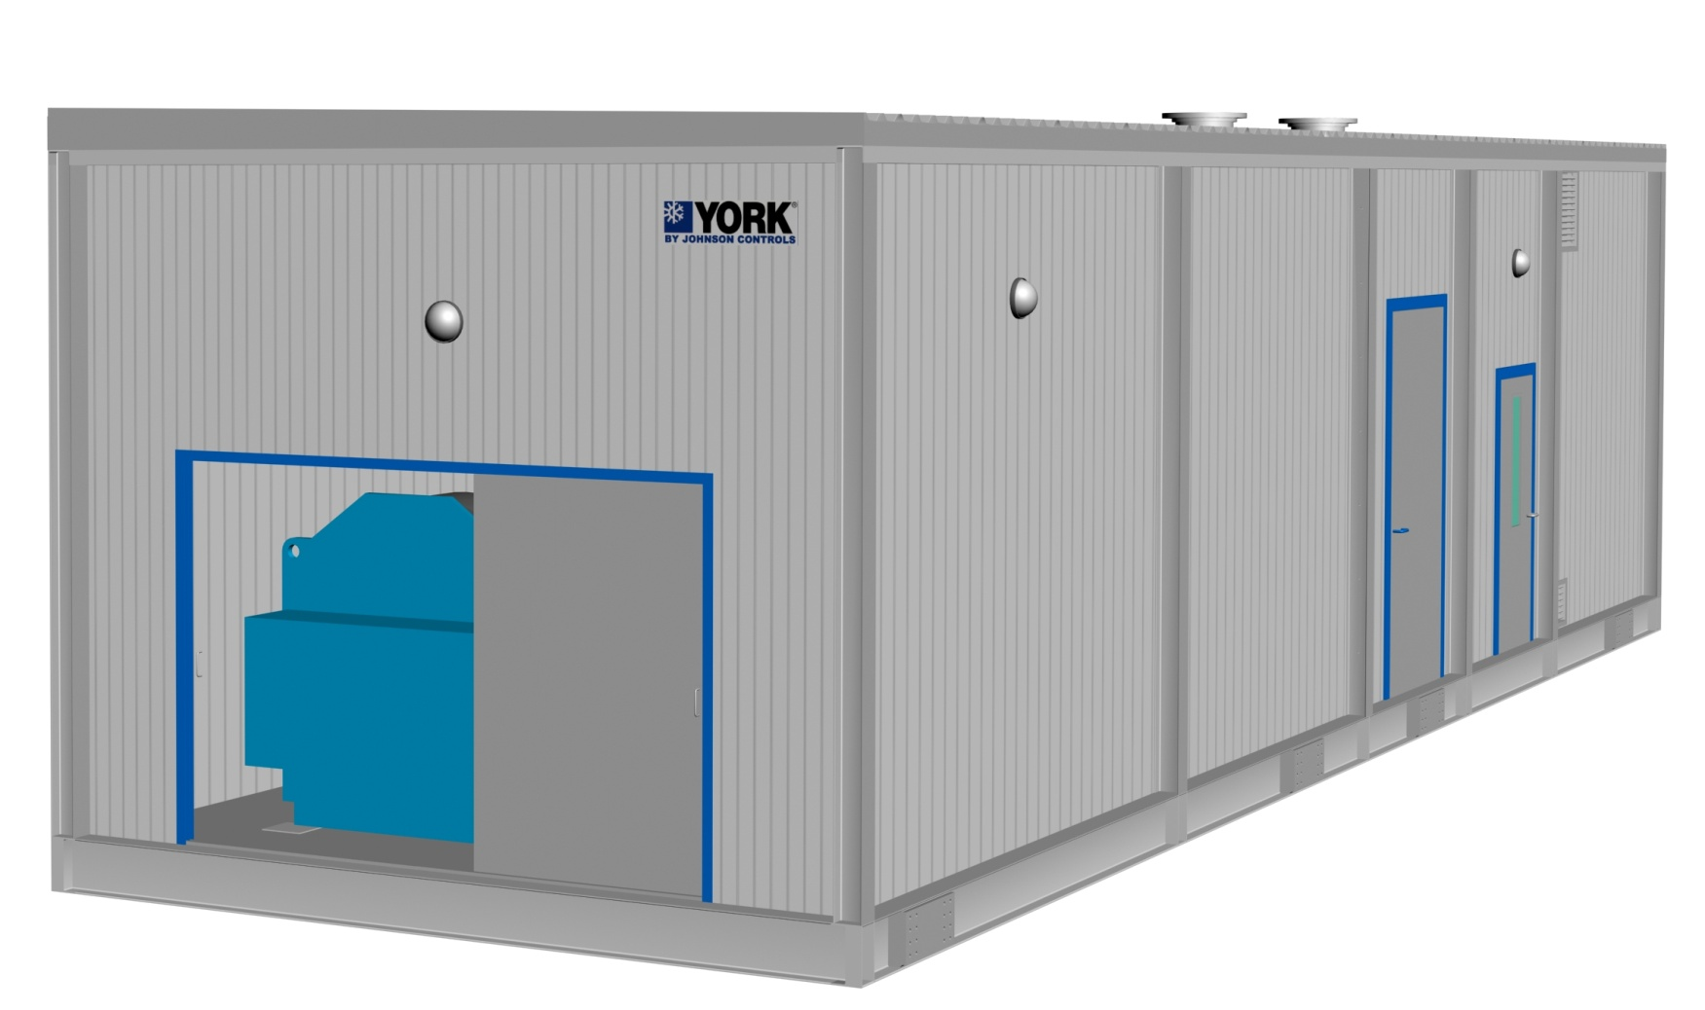
Maintenance Enhancements : Chiller Tube Service Access
Notes:
15

Slide 16
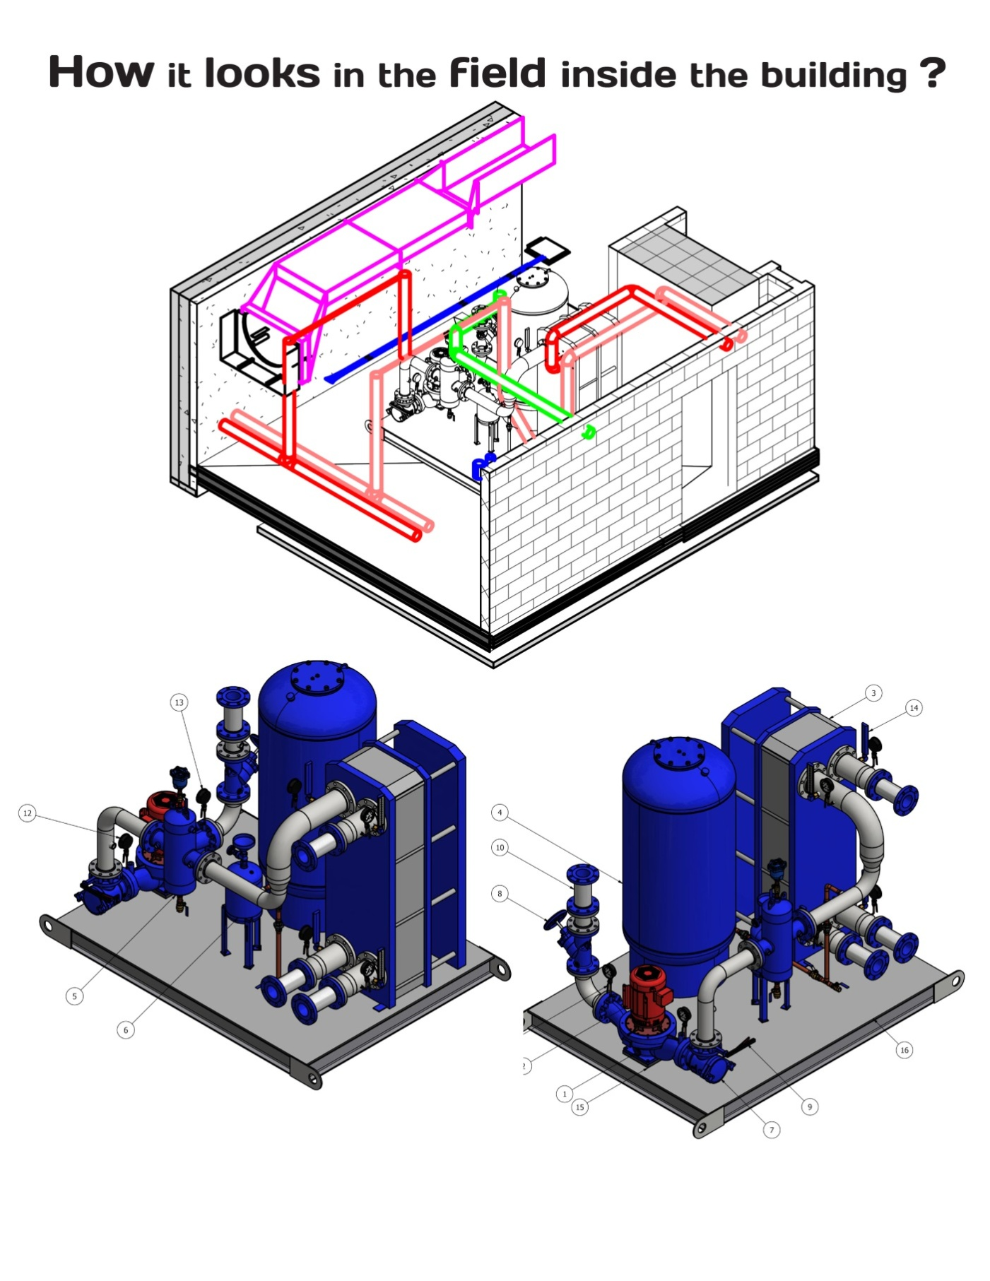
How it look like in the field inside the building ?

Slide 17
High Profile Jobs

Slide 19
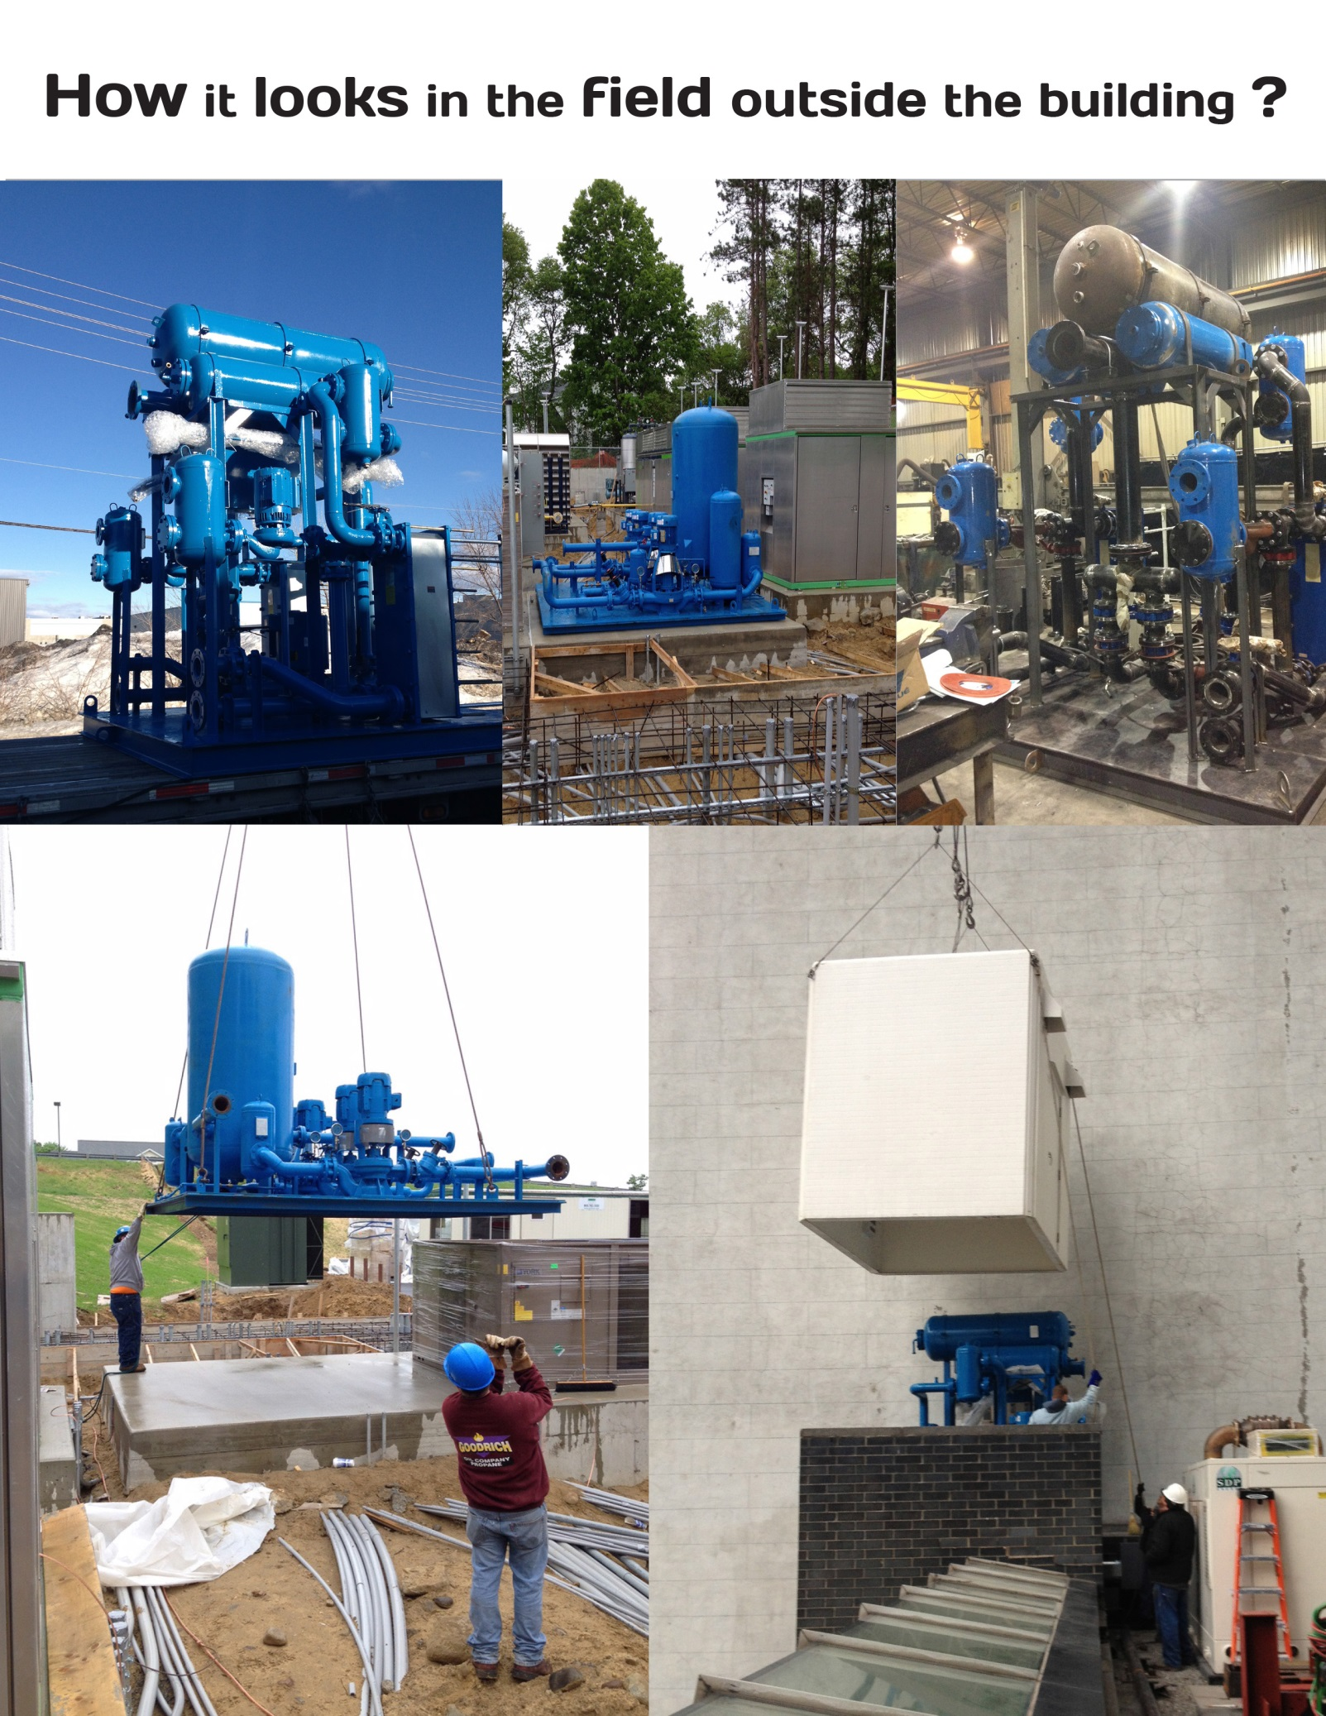
How it look like in the field outside the building ?
* How it look in the field outside the building.

Slide 20
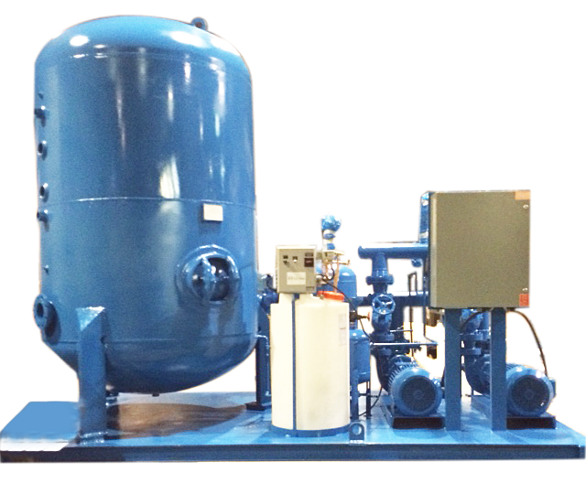
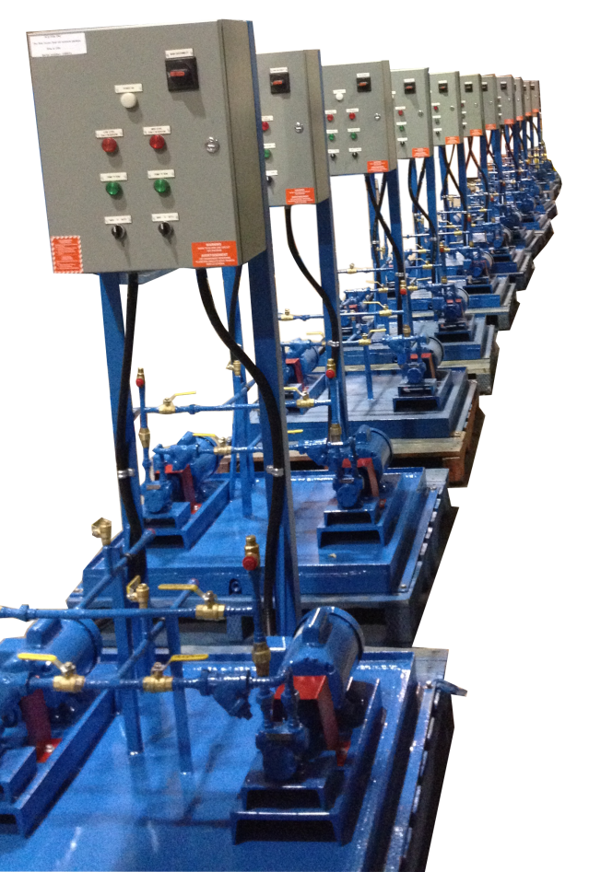
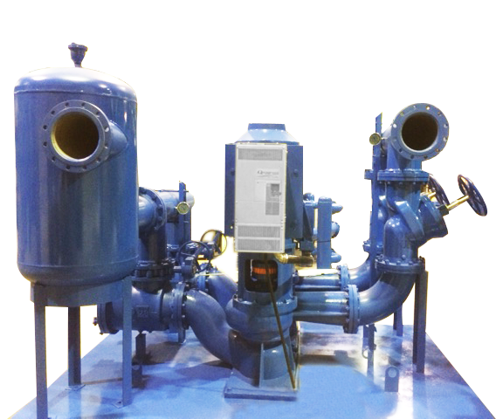
Packaged
Systems
D-GLY Duplex
Glycol System
D-FOM Duplex
Fuel Oil System
D-HC-XRI
Duplex - Package

Slide 21
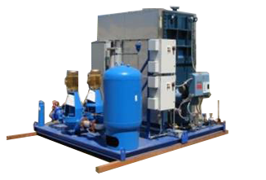
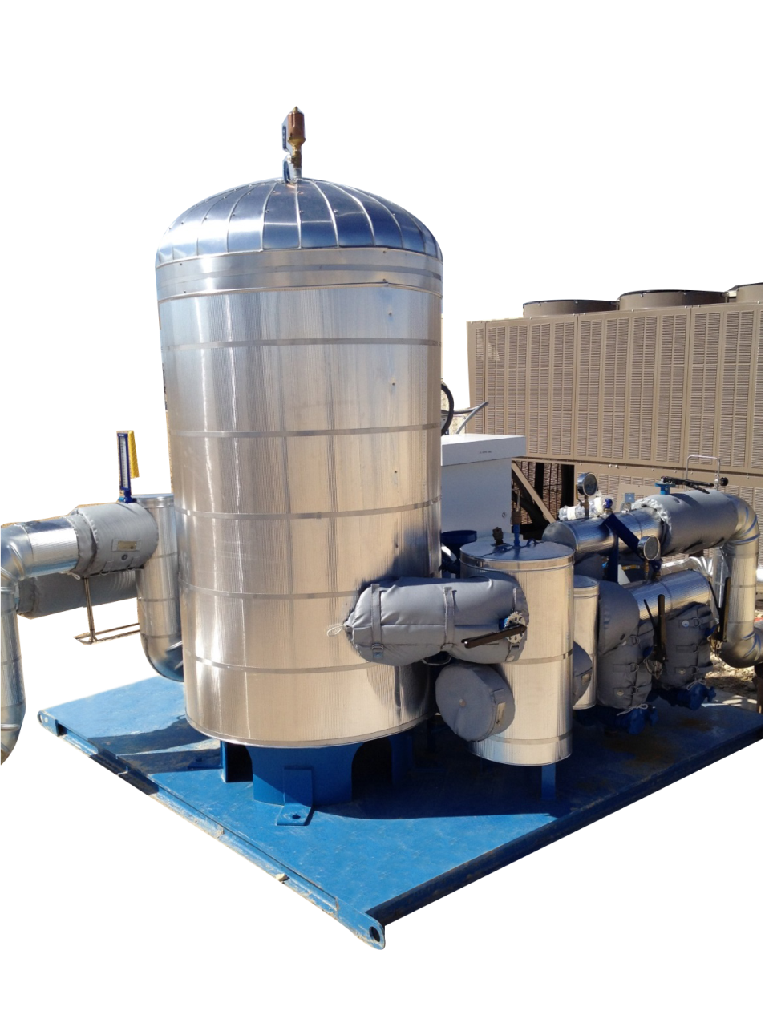
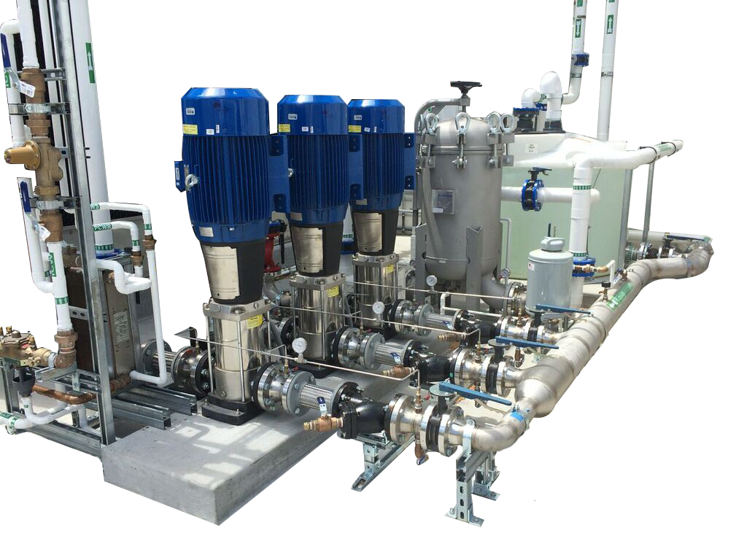
Packaged
Systems
BOI
Boiler
Package
D-CPS-HT Duplex
Constant Pressure
System
CHI
Chiller
Package

Slide 22
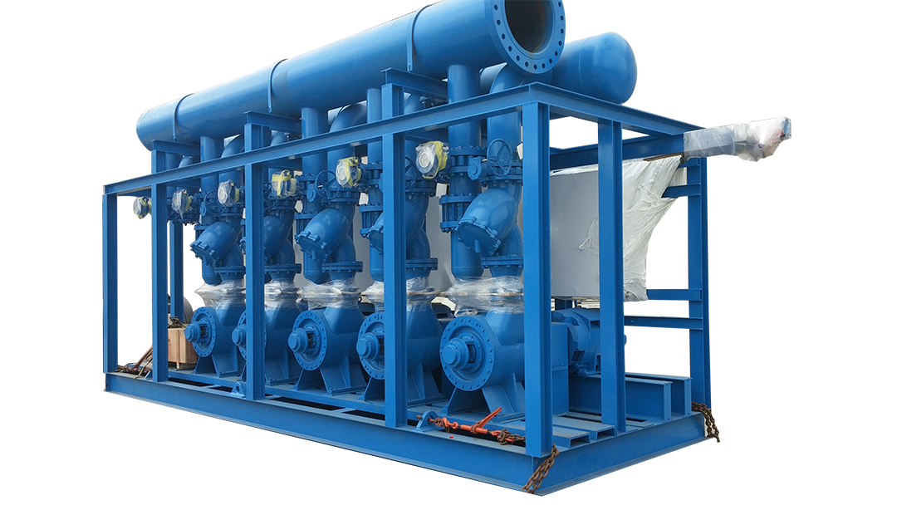
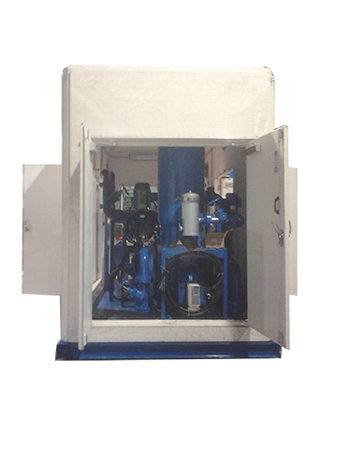
Packaged
Systems
LCOO Large Cooling Package
HCE Heating
Cooling with Enclosure

Slide 23
Líderes de la industria – 25 años de garantía
Tecnología exclusiva FiberBeam™ y
FiberWrap ™
Construídos con los más altos estándares
Respuesta inmediata y atención a los
detalles en todas las fases de construcción

Slide 24
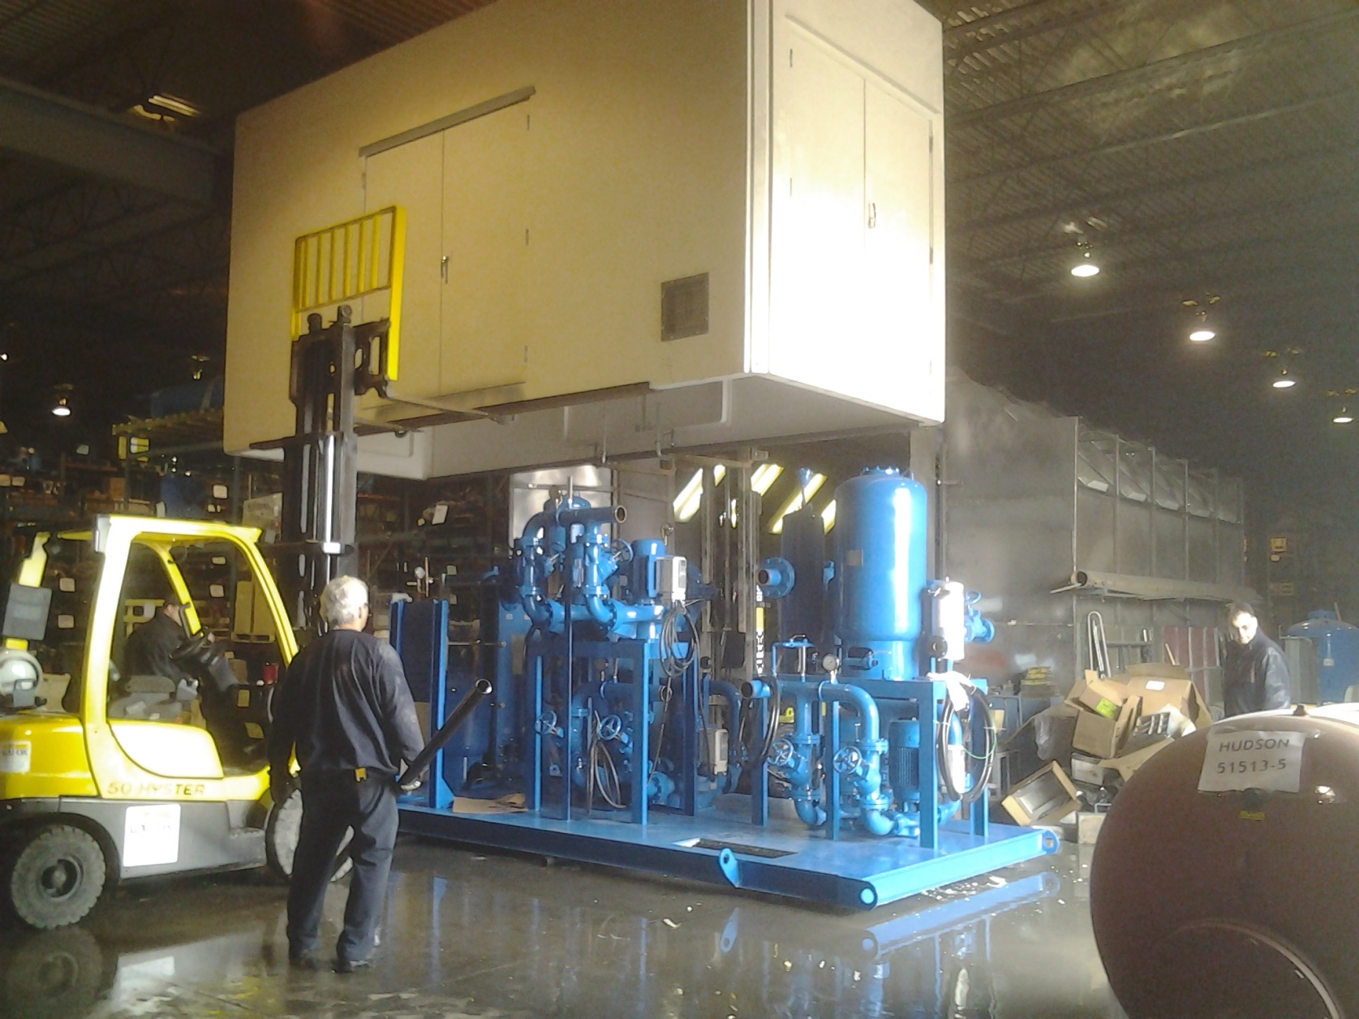
Instalación de un recinto en un paquete

Slide 25
Ensamble completo de un refugio de trabajo para paquetes

Slide 26
Cómo manipular el equipo

Slide 27
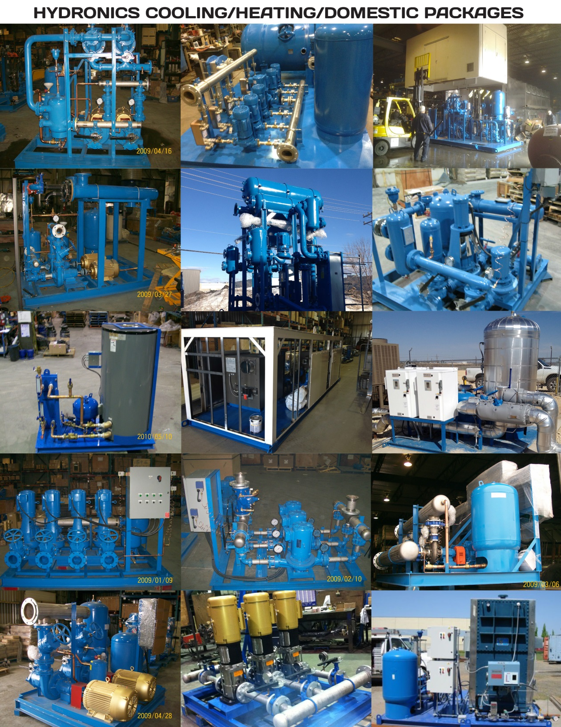

Slide 29
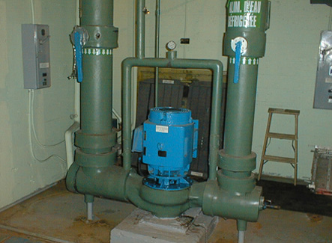
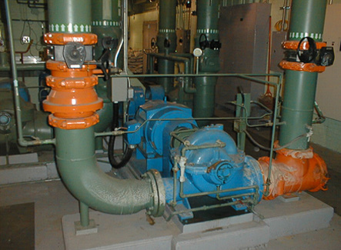
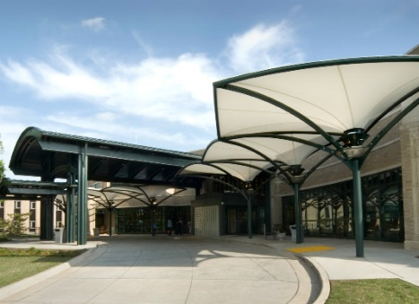
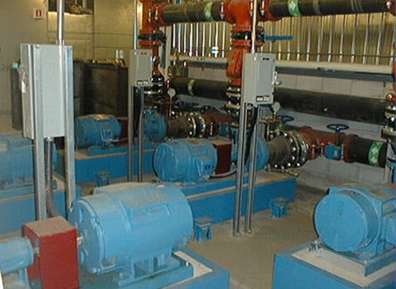
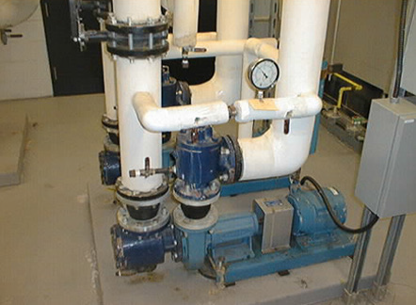
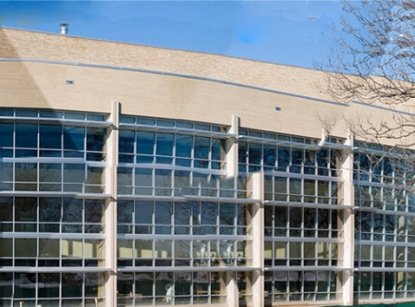
Más trabajos realizados
Canadian National
Montreal QC, CA
Montreal’s Archives
Montreal, QC, CA
Muskogee Regional
Medical Center
Muskogee, OK, USA
The Gazette
Montréal, QC, CA
Wawanesa
Mont-Royal, QC, CA
Research and Medical Clinic
Tulsa, OK, USA

Slide 30
Gracias por
Su participación!
Visite nuestro sitio de internet
www.flofab.com

